Slide 1
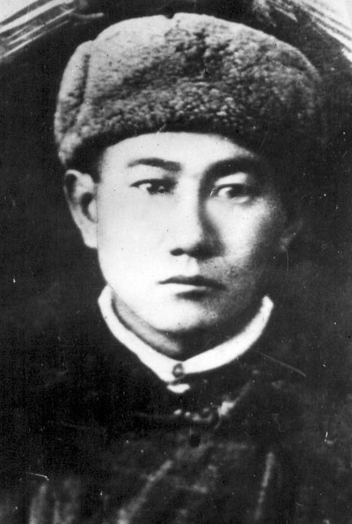
Тулеген Тохтаров 1921-1942

Slide 2
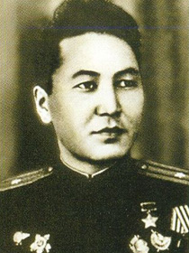
Малик Габдуллин 1915—1973

Slide 3
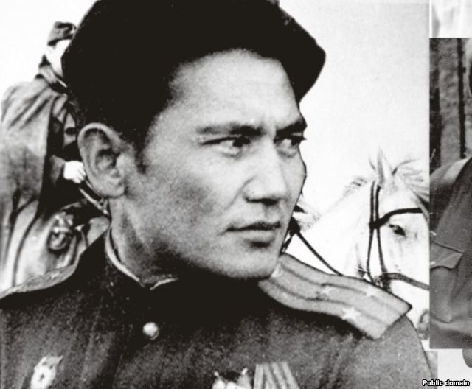
Бауыржан Момышулы 1910 — 1982

Slide 4
Алия Молдагулова 1925-1944

Slide 5
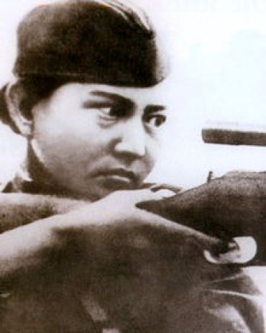
Маншук Маметова погибла в 1943 г

Slide 6
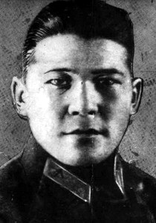
Нуркена Абдирова 1919-1942

